Slide 1
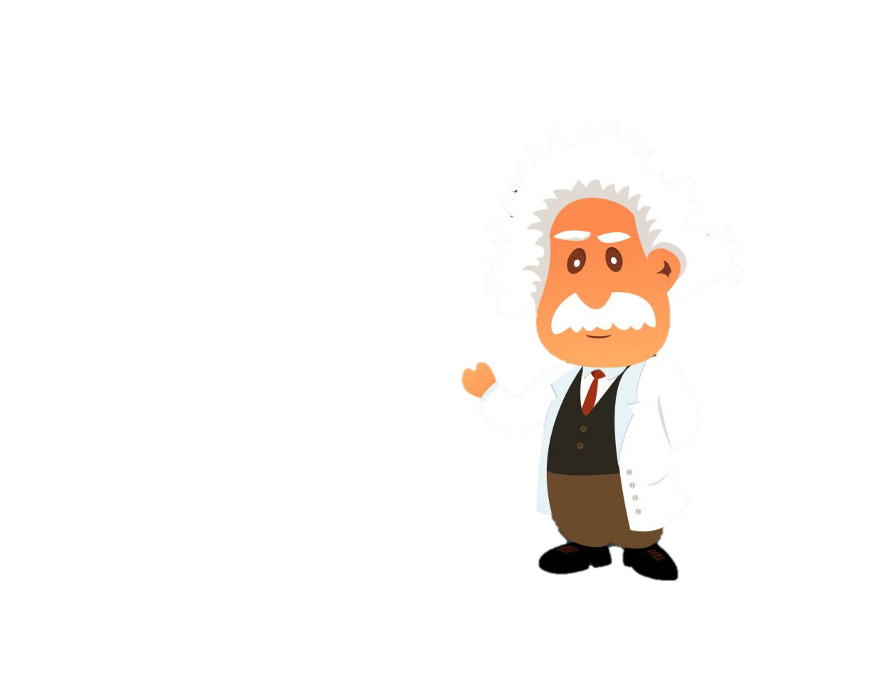
Сьогодні на уроці
Знайомимося із сполучним законом множення. Застосовуємо при обчисленнях.
Множимо і ділимо на 10, на 100, на 1000 .
Множимо і ділимо круглі числа.
Розв’язуємо складені задачі.
Перетворюємо іменовані числа.

Slide 2

Порівняйте
Перетворіть
3 ц 6 кг
39 кг
6 дм1мм
6 01мм
306 кг
39 кг
6 01мм
6 01мм

Slide 3
Cполучний закон множення
a • (b • c)=
(a • b)
• c=
(a • c)
• b
5 • (2 • 49)=
(5 • 2)
• 49=
2 • (57 • 5)=
(2 • 5)
• 57=
(4 • 10)
9 • 40=
(9 • 4)
• 10=

Slide 4
Cполучний закон множення
Вправа 5 (ст. 41)
(4 • 10)
7 • 30=
(3 • 100)
3• 300=

Slide 5
Вправа 6 (ст. 42)
(4 • 10)
360 : 40=
(360 : 10)
:4=

Slide 6
Задача 8 (ст. 42)
Задача на знаходження четвертого пропорційного
4 год
- 28ц
У задачі на знаходження четвертого пропорційного першою дією ділення дізнаємося, скільки за 1
( по … )
? год
- 56ц

Slide 7
Напиши таблицю –підказку
одиниць вимірювання довжини і маси

